Slide 1
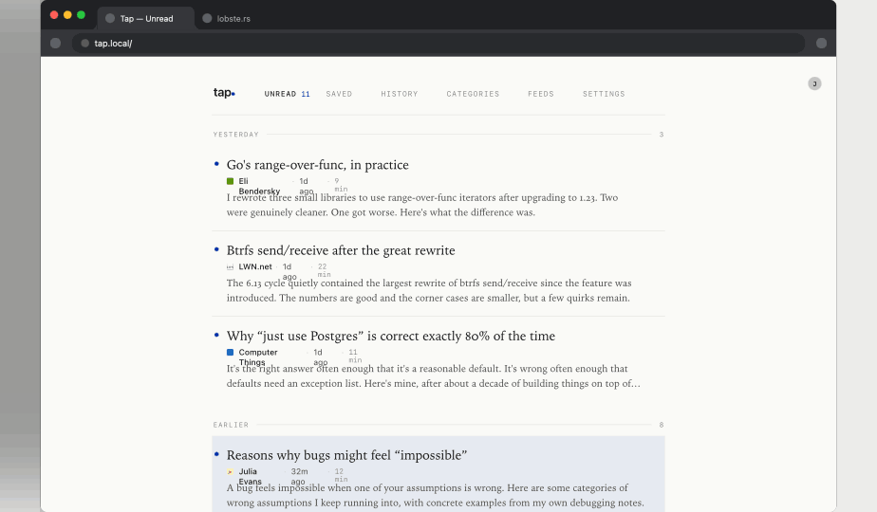
Desktop · Unread · Light

Slide 2
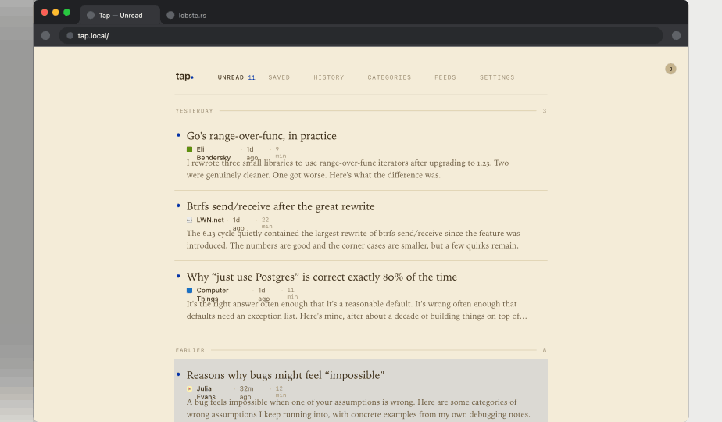
Desktop · Unread · Sepia

Slide 3
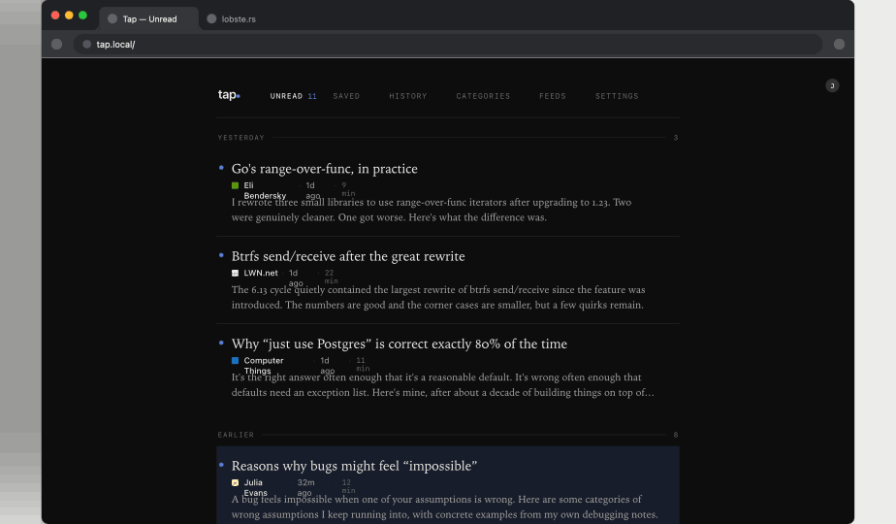
Desktop · Unread · Dark

Slide 4
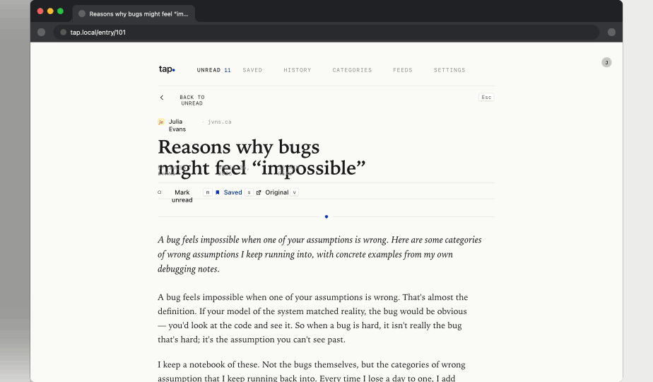
Desktop · Reader · Light

Slide 5
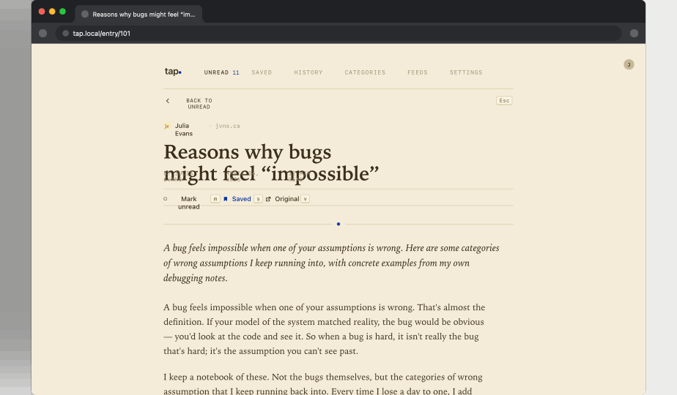
Desktop · Reader · Sepia

Slide 6
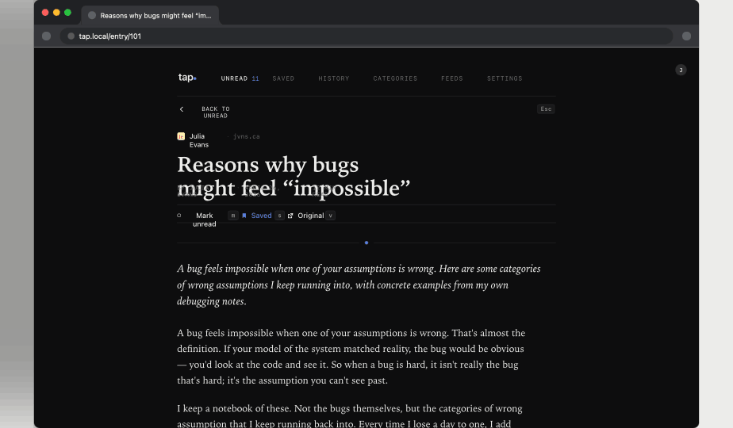
Desktop · Reader · Dark

Slide 7
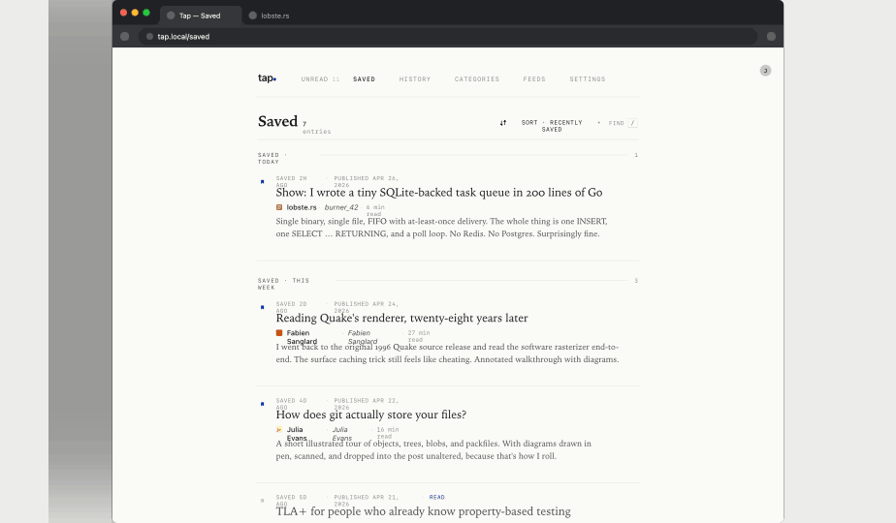
Desktop · Saved

Slide 8
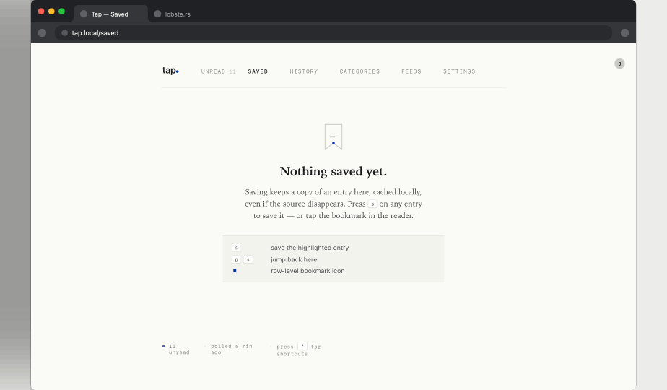
Desktop · Saved · Empty

Slide 9
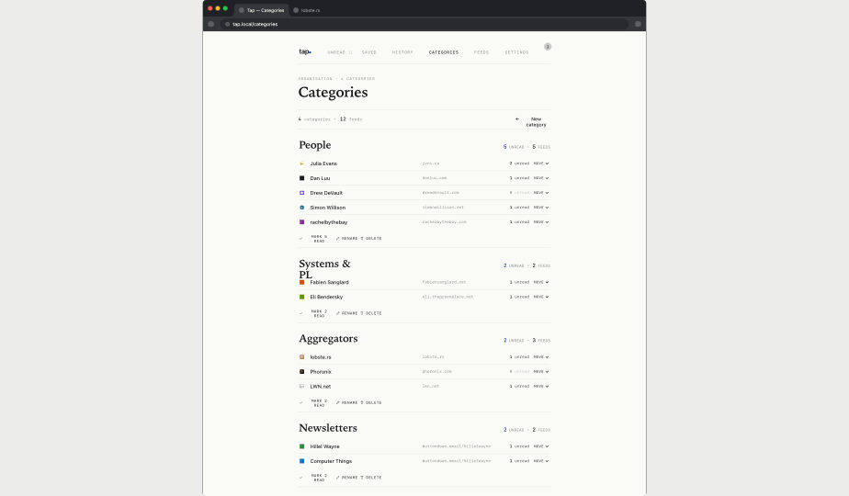
Desktop · Categories

Slide 10
Desktop · Categories · Reassign popover

Slide 11
Desktop · Categories · Delete confirm

Slide 12
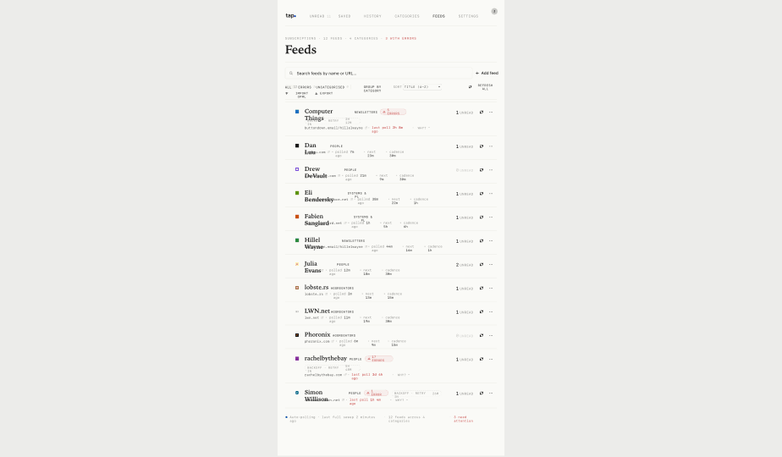
Desktop · Feeds

Slide 13
Desktop · Feeds · Errors filter

Slide 14
Desktop · Feeds · Add feed dialog

Slide 15
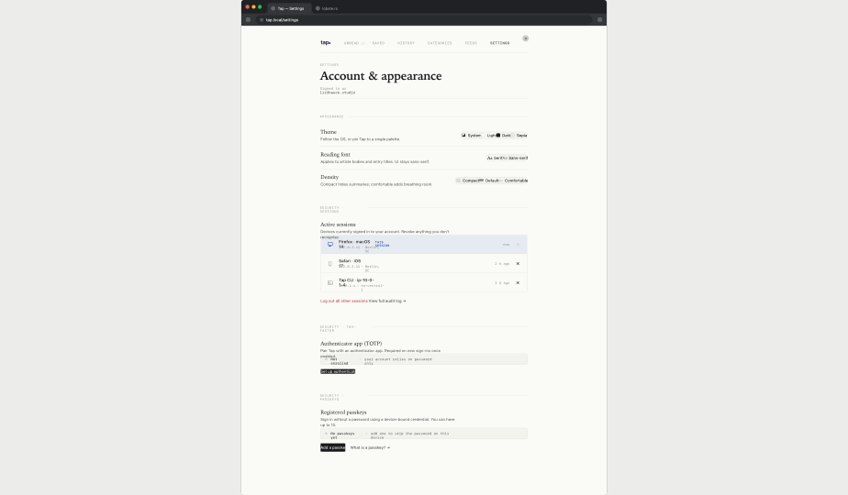
Desktop · Settings

Slide 16
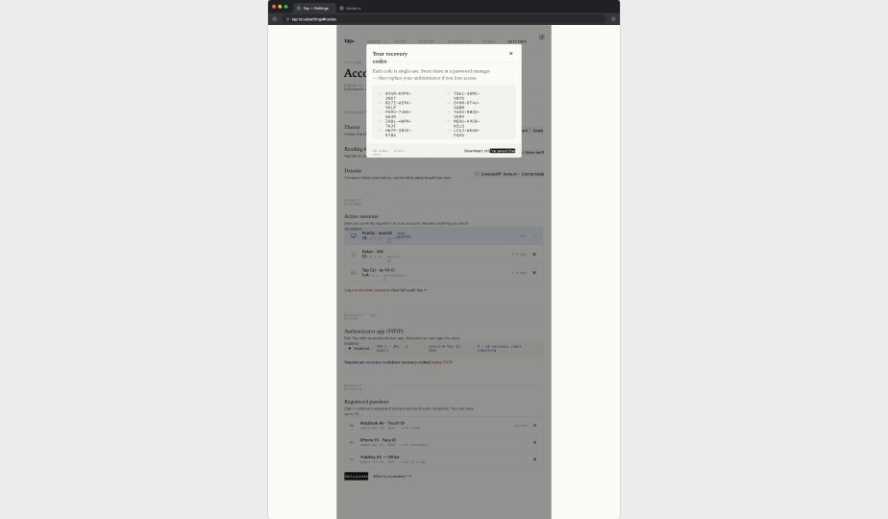
Desktop · Settings · Recovery codes

Slide 17
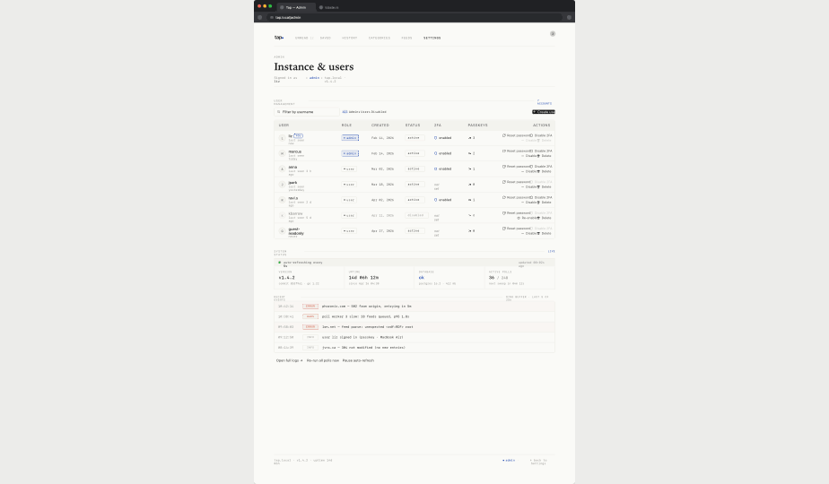
Desktop · Admin

Slide 18
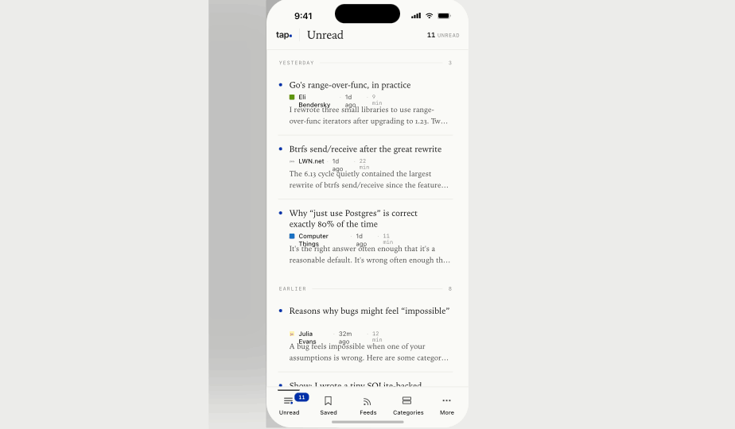
Mobile · Unread · Light

Slide 19
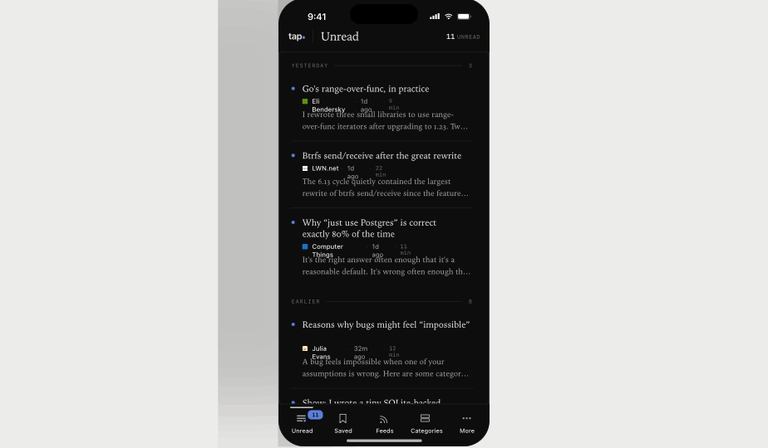
Mobile · Unread · Dark

Slide 20
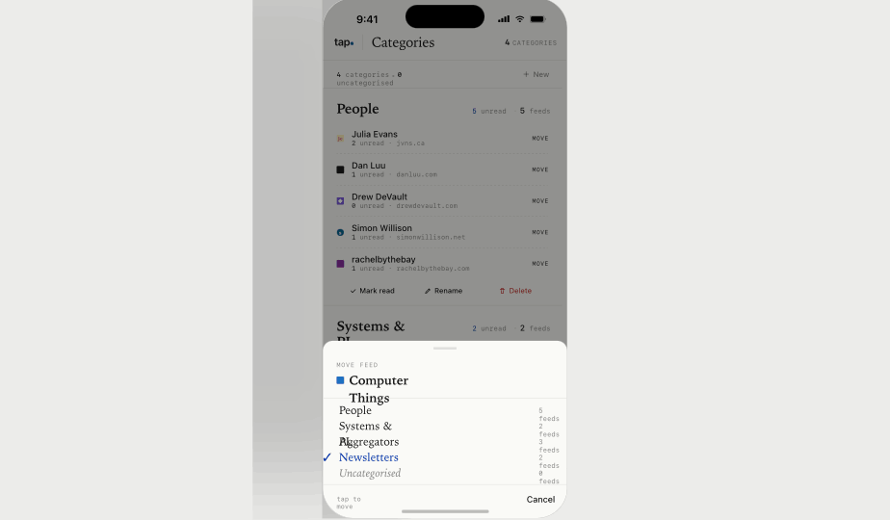
Mobile · Categories · Move sheet

Slide 21
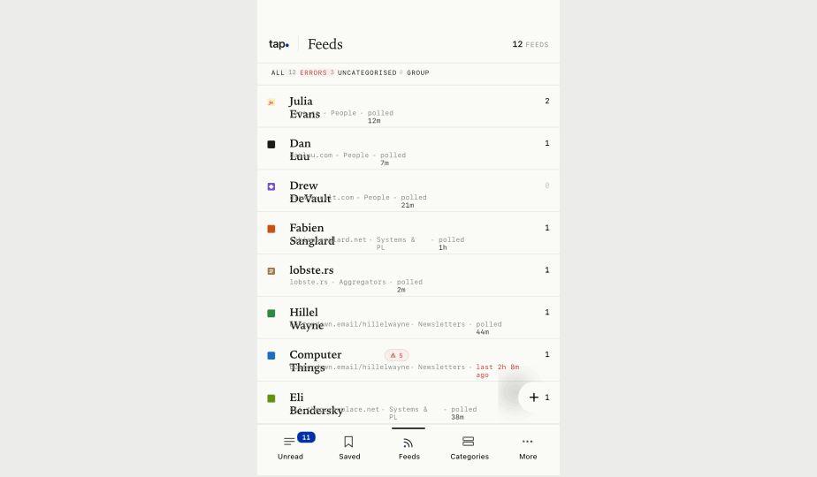
Mobile · Feeds

Slide 22
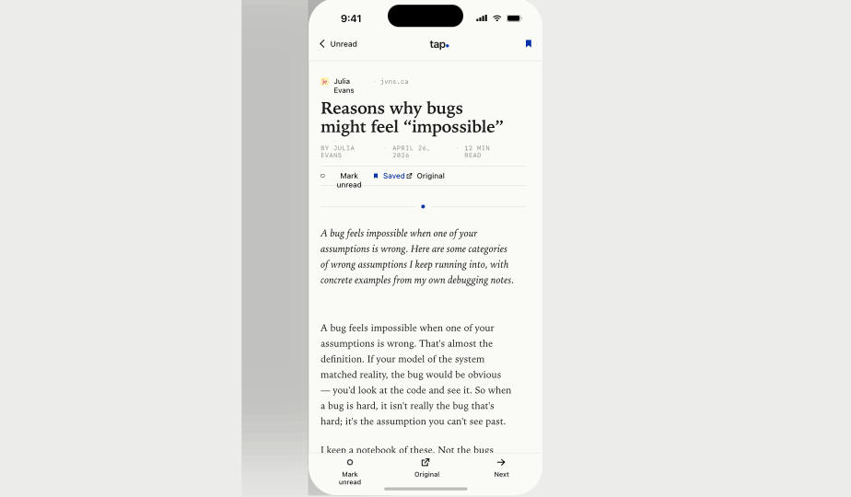
Mobile · Reader

